Slide 1
تحليل المضمون في بحوث العلاقات العامة
ا.م.د. ريا قحطان احمد
كلية الإعلام / جامعة بغداد

Slide 4
تحليل الصورة

Slide 5
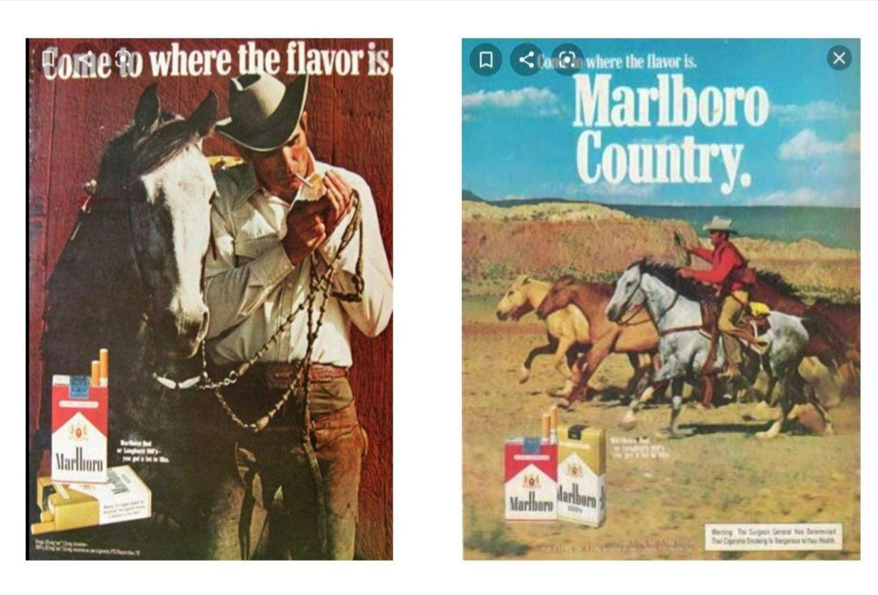
تحليل الاعلان

Slide 6
تحليل الصورة / الاعلان .

Slide 7
تحليل مضمون المقال .

Slide 8
تحليل مضمون مقال

